Slide 1


LOOK NEXT
Conectamos a
tu empresa
con lo que viene

Slide 2

PROPUESTA COMERCIAL
Nombre de proyecto
Descripción si es necesario
Primer lugar categoría PYME en implementación de inteligencia artificial en Chile.
Premio Chile PotencIA · 06/01/2026
CHILE · PERÚ · MÉXICO · COLOMBIA · PANAMÁ
Notes:
Portada editable de la cotización: reemplazar nombre del proyecto y descripción. Se elimina el robot humanoide y las banderas.

Slide 3

Un mapa de innovación en América. Cinco países conectados.
PRESENCIA REGIONAL
Chile
Perú
Colombia
México
Panamá
Distribución, gastronomía, automotriz y minería responsable.
Textil, hotelería y cines.
Laboratorios cosméticos y operaciones 24/7.
Inclusión financiera e innovación social.
Gastronomía optimizada y rentable.
Notes:
Mapa satelital y banderas reemplazados por la línea de conexión con nodos del sistema. Nodo verde en Chile, casa matriz.

Slide 4




RPA en Kabeli. Robots de software para tareas repetitivas.
KABELI RPA FACTORY
¿Qué es RPA?
¿Cuáles son sus beneficios?
Una tecnología que usa robots de software para automatizar tareas repetitivas con reglas de procesos operativos o comerciales, para disminuir la carga de trabajo manual.
Reduce costos, tiempos y errores en la operación, y mejora la efectividad y la seguridad de los procesos.
¿Dónde implementarlo?
¿Cómo implementarlo?
En procesos manuales y repetitivos, con entradas estándar y legibles electrónicamente, reglas estables y maduras, y alto volumen de gestión.
Partir con pilotos acotados, involucrar a quienes operan el proceso, evaluar los resultados de forma continua y avanzar por etapas.
Notes:
Fondo claro por ser explicación técnica. Se elimina el robot humanoide y se reescribe el beneficio sin “transformación digital” ni “vanguardia competitiva”.

Slide 5




Experiencia que respalda cada proyecto.
NUESTRAS SOLUCIONES EN EL MUNDO
+190
+150
+40
+5
PROFESIONALES
PROYECTOS EXITOSOS
CLIENTES
OFICINAS EN LATAM
Expertos en desarrollo, diseño y consultoría.
Respaldan nuestra trayectoria, compromiso y calidad.
Empresas de alto nivel en distintas industrias.
Presencia estratégica en las principales ciudades.
Fuente: [VALIDAR]
RUBRO DE NUESTROS CLIENTES
Banca y servicios financieros
Minería
Automotriz
Hotelería
Comercio
Textil
E-commerce
Real estate
Notes:
Se reemplaza el mapamundi de fondo por cuatro datos destacados y los rubros como chips. Las cifras (190+, 150+, 40+, 5+) no tienen fuente en el original: se marcan [VALIDAR]. Ojo: “40+ clientes” convive con “+35 empresas” en otros decks; conviene unificar. “Cualificados” → “calificados”. Formato de cifra unificado con el resto de los decks (+190 en vez de 190+).

Slide 6



Partner platinum de Rocketbot. Soporte directo de fábrica.
PARTNER TECNOLÓGICO
Somos partner platinum de Rocketbot. Esto nos asegura beneficios concretos para tu proyecto:
Soporte en tiempo real
Respuesta directa ante incidentes durante el desarrollo y la operación.
Comunicación con la fábrica
Contacto directo con los desarrolladores de la fábrica de Rocketbot.
Notes:
Se elimina el robot humanoide con la insignia. Insertar la insignia oficial de Rocketbot Platinum Partner en el espacio indicado. El texto original se ordena en dos beneficios (soporte en tiempo real y comunicación directa con la fábrica). La descripción del primer beneficio es una bajada nueva: validar o ajustar.

Slide 7


Nuestro trabajo habla por nosotros. Más tiempo para lo que agrega valor.
RESULTADOS RPA
Con la automatización RPA reducimos horas hombre y los colaboradores se dedican a tareas de mayor valor agregado para sus empresas.
+80.000
+1.000
HH AL MES AHORRADAS
ROBOTS DESARROLLADOS
Notes:
Se eliminan el robot humanoide y los anillos luminosos. Cifras validadas por Kabeli, con fuente visible según el checklist del sistema.

Slide 8
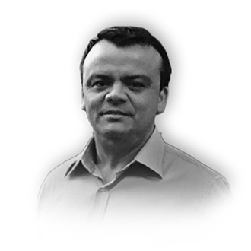
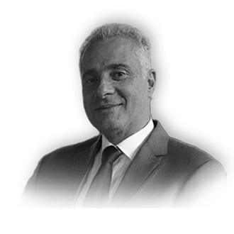
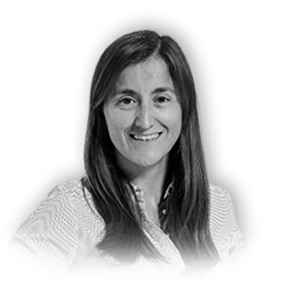
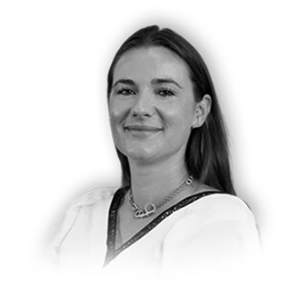
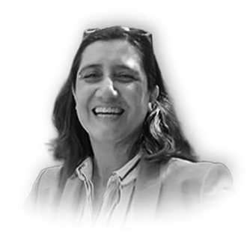
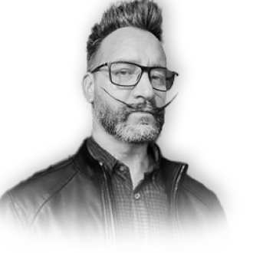
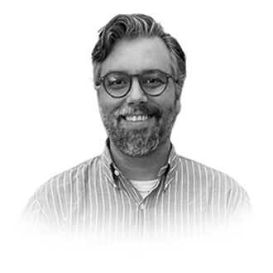
Nuestro equipo. El talento humano es la clave.
NUESTRO EQUIPO
Creemos que una empresa es su gente. Buscamos el respeto y el compromiso de cada integrante.
Rodrigo Viveros
Rocco Mussuto
Sara Méndez
Mathilde Cordier-Hüni
CEO
Director Negocios Financieros
Directora de Personas · Kabeli Selección
Directora de Ventas Corporativas
Natalia Jaña
Eduardo Aranda
Francisco Gómez
Directora de Inteligencia Artificial y Tecnología
Diseño de Productos Digitales UX/UI
Director de Innovación y Agentes
Notes:
Fotos reales del equipo sin cambios. Rocco Mussuto unificado como “Director Negocios Financieros”. Cargo de Francisco Gómez pendiente de unificar entre decks.

Slide 9
SECCIÓN 02 · PROPUESTA
Subtítulo de sección
Notes:
Separador editable. Fondo de ondas luminosas reemplazado por fondo plano con halo verde. Ejemplo de titular: “La propuesta. Así lo haremos.”

Slide 10


Objetivo. Qué buscamos lograr.
OBJETIVO DEL PROYECTO
FUNCIONALIDADES CLAVE
Control de gastos hormiga
Desarrollar una aplicación de finanzas personales, con el nombre “CheckApp”, que ofrezca a usuarios principiantes y experimentados una herramienta integral para gestionar sus finanzas, hacer presupuestos, controlar gastos, administrar préstamos y alcanzar metas financieras.
Salida de deudas
Planificación de presupuestos
Recomendaciones personalizadas
El proyecto implementa funcionalidades clave como control de gastos hormiga, salida de deudas, planificación de presupuestos y recomendaciones personalizadas, junto con una interfaz intuitiva, contenidos educativos y notificaciones inteligentes.
Contenidos educativos
Notificaciones inteligentes
Notes:
Texto de ejemplo (CheckApp): reemplazar por el objetivo de cada cotización. Fondo claro por ser definición del proyecto. Se elimina la imagen de servidores flotantes. Las funcionalidades se destacan a la derecha a partir del segundo párrafo.

Slide 11
Planificación. Actividades y esfuerzo estimado.
PLANIFICACIÓN
SISTEMA | ACTIVIDAD | TOTAL H/H
Sinco | Validar y seleccionar ventana de doble factor por correo electrónico. | 12 H/H
Correo | Conexión, lectura y obtención del código de autenticación.
Sinco | Validar input e ingresar el código de autenticación.
Pruebas y validaciones | —
Notes:
Tabla de ejemplo: reemplazar actividades y H/H. Se separa el sistema (Sinco, Correo) de la actividad y se corrige “autenticación.ctrónico” (error de tipeo). Fondo claro por ser contenido técnico.

Slide 12

Diagrama de alto nivel. Cómo se conecta la solución.
ARQUITECTURA
ESPACIO PARA DIAGRAMA
Colocar el diagrama de alto nivel desarrollado por el TL transversal. Usar el estilo de diagramas del sistema: nodos con borde fino, líneas de conexión y un solo acento verde.
Notes:
Espacio para el diagrama del TL transversal. Recomendación del sistema: fondo claro, nodos en blanco con borde niebla, flechas en acero y verde solo para el resultado o el componente principal.

Slide 13


Gobierno del proyecto. Estructura y control compartidos.
GOBIERNO DEL PROYECTO
Estructura y control para una ejecución eficiente y colaborativa.
Estructura de roles y responsabilidades
Ritmos de trabajo y ceremonias
Stakeholders cliente: José Rodríguez / Victoria Blanco
Project manager: Solmary Castro
Líder técnico: Carlo Aguirre
Arquitecto: Sebastián Rodríguez
Desarrolladores: QA / Testing, Dev RPA, Dev IA
Levantamiento detallado
Reunión de planificación
Daily interna
Reunión de seguimiento con el cliente (semanal)
Apoyo con herramientas de gestión y control
Notes:
Nombres de ejemplo: reemplazar por el equipo de cada propuesta. Se elimina el fondo con personas superpuestas. Los sub-roles de desarrolladores se agrupan en una línea.

Slide 14

Planificación de alto nivel. Vista por meses.
PLANIFICACIÓN · VISTA MENSUAL
ETAPA / MES
Dic.
Ene.
Feb.
Mar.
Abr.
May.
Levantamiento + análisis
Wireframe + diseño
Desarrollo
Certificación
Marcha blanca
Liberación
Inicio: 01/12/2025 Fin: 01/04/2026
Notes:
Carta Gantt rehecha con barras editables (mover o estirar cada una). Se respetan las semanas del original. Revisar: las fechas dicen fin 01/04/2026, pero las barras llegan a mayo; además Levantamiento y Wireframe ocupan exactamente las mismas semanas. Liberación en verde por ser el resultado.

Slide 15
Planificación de alto nivel. Vista por semanas.
PLANIFICACIÓN · VISTA SEMANAL
ETAPA / SEMANA
Sem 1
Sem 2
Sem 3
Sem 4
Sem 5
Sem 6
Sem 7
Sem 8
Levantamiento + análisis
Wireframe + diseño
Desarrollo
Certificación
Marcha blanca
Liberación
Inicio: 01/12/2025 Fin: 01/04/2026
Notes:
Plantilla semanal. El original solo tenía columnas sombreadas alternadas, sin barras por etapa: se dejan barras de ejemplo en escalera para ajustar en cada cotización. Revisar fechas de inicio y fin.

Slide 16

Costos del control de cambio. Esfuerzo y valor.
EQUIPO Y PROCESOS
DURACIÓN DEL PROYECTO
12 horas
NOMBRE DEL PROCESO | HH TOTALES | COSTO
BOT validación doble autenticación, informe de control y conciliación de facturas | 12 horas | 264 USD
Soporte | xx horas | —
Valores no incluyen impuestos.
Notes:
Se elimina la foto de personas con hologramas. Costos en tabla clara, con el valor destacado en azul noche (el verde se reserva para resultados). “Soporte xx horas” queda como fila editable. Completar valores en cada cotización.

Slide 17





Consideraciones. Cómo trabajamos contigo.
COSTOS Y CONSIDERACIONES
Coaching del equipo
01
Equipamiento
04
El equipo cuenta con el coaching activo y cercano del Director de Desarrollo y Automatización de Kabeli, quien recibe cualquier problema o traba.
El equipamiento de nuestros profesionales es provisto por Kabeli.
Inicio del trabajo
02
Garantía
05
El equipo de Kabeli estará disponible para comenzar una semana después del visto bueno formal del cliente.
Vigencia de 2 semanas desde el paso a producción. Cubre errores de ejecución de los robots sobre el flujo levantado y aprobado. No incluye controles de cambio.
Hitos de facturación del desarrollo
03
50% al inicio del proyecto y 50% al inicio de la marcha blanca.
Notes:
Las cinco consideraciones se ordenan 1 a 5 (en el original la numeración estaba cruzada). Se agregan títulos cortos a cada punto para lectura rápida: validar. Se elimina la foto de fondo.

Slide 18

Fuera de alcance. Lo que no incluye esta propuesta.
FUERA DE ALCANCE
Las siguientes actividades no son parte del alcance de nuestra propuesta de trabajo:
Instalación o modificación de software en ambientes productivos.
Configuración de permisos y accesos de red.
Administración de plataformas de hardware, sistemas operativos o bases de datos.
Cualquier actividad o requerimiento no especificado en este documento y que no haya sido acordado por las partes.
Notes:
Fondo claro por ser contenido contractual. Se elimina la imagen de documentos flotantes.

Slide 19


CONTACTO
Tu visión, nuestra tecnología. Demos el próximo paso.
Conectamos a tu empresa con lo que viene.
Rodrigo Viveros
CEO & FOUNDER
+56 9 9742 8411
rodrigo@kabeli.cl
Notes:
Se elimina el robot humanoide. “Su visión, nuestra tecnología: el próximo paso hacia el éxito” se reescribe en tuteo, como el resto de los decks, y sin la frase genérica “hacia el éxito”.

